Slide 1


Chào mừng các em đến với
tiết Tiếng Việt
Notes:
1

Slide 2



KHỞI ĐỘNG

Slide 3



Slide 4





Slide 5
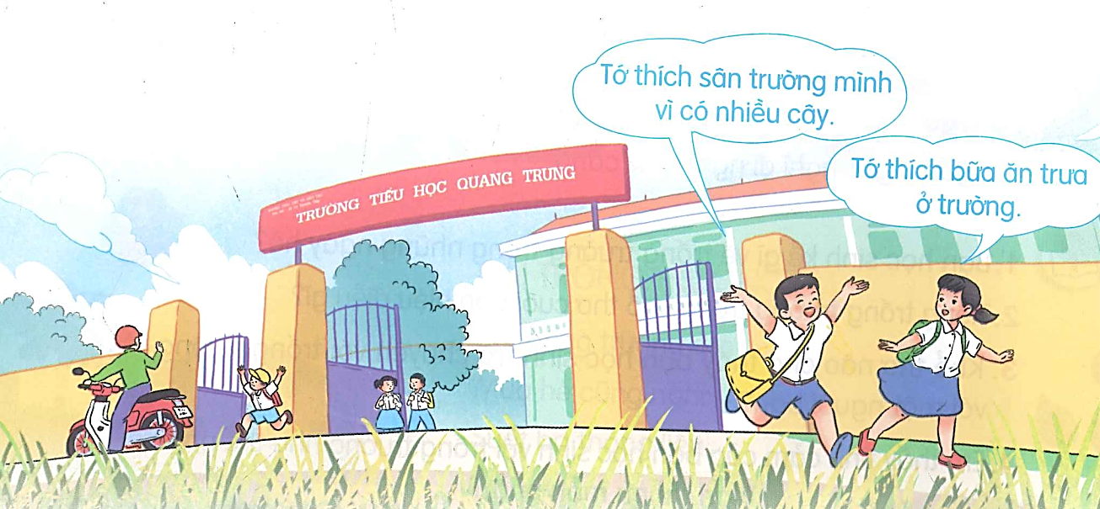
? Hai bạn nhỏ là học sinh của trường nào?
? Các bạn thích ngôi trường của mình về điều gì?

Slide 6


1. Nói những điều em thích về trường của em.
G:
- Trường em tên là gì? Ở đâu?
- Điều gì khiến em cảm thấy yêu thích và muốn đến trường hàng ngày.
+ Địa điểm
+ Các sự vật
+ Các hoạt động trong trường.

Slide 7
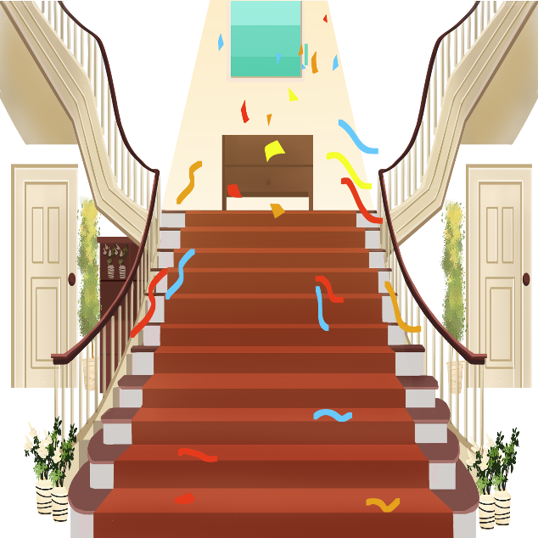


2. Em muốn trường mình có những thay đổi gì?
Ví dụ:
Cầu thang rộng hơn.
Trồng nhiều cây xanh hơn.

Slide 8
Vận dụng
Nói với người thân những điều em muốn trường mình thay đổi.

Slide 9


Củng cố - dặn dò
Nói về Ngôi trường của em với người thân, bạn bè.
Xem trước bài sau :
Kể chuyện Bữa ăn trưa trang 57.

Slide 10
Tạm biệt và hẹn gặp lại
các con vào những tiết học sau!

